Slide 1
FFT
Michał Szlachetka, Mateusz Kurpet

Slide 2
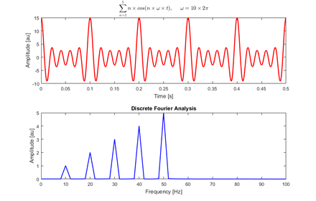
Transformata Fouriera

Slide 3
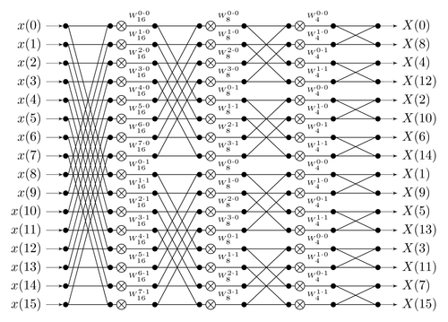
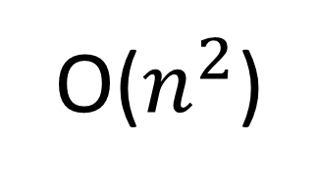
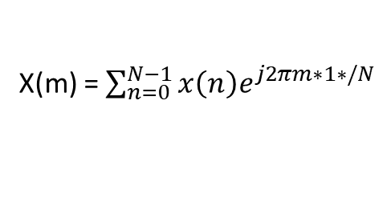
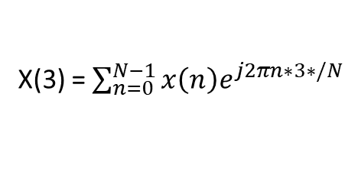
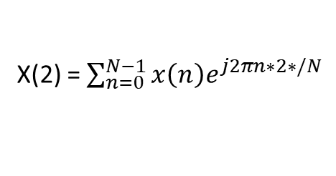

Matematycznie DFT: X(m) = $\sum_{n=0}^{N−1}{x\left(n\right)e^{j2πnm/N}}$
X(1) = $\sum_{n=0}^{N−1}{x\left(n\right)e^{j2πn∗1∗/N}}$
?
X(2) = $\sum_{n=0}^{N−1}{x\left(n\right)e^{j2πn∗2∗/N}}$
X(3) = $\sum_{n=0}^{N−1}{x\left(n\right)e^{j2πn∗3∗/N}}$
...
X(m) = $\sum_{n=0}^{N−1}{x\left(n\right)e^{j2πm∗1∗/N}}$
DFT
FFT
FFT równolegle
O(n*log(n))
O(?)
O($n^{2}$)

Slide 4
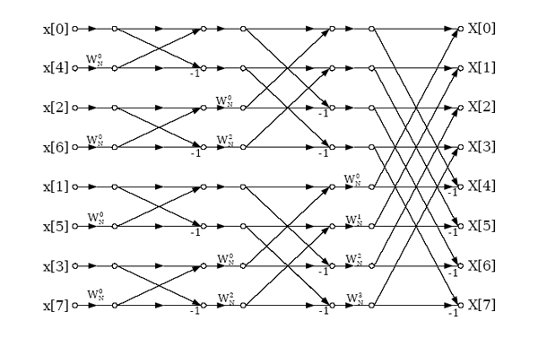
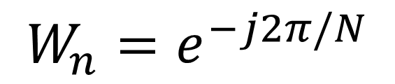
FFT na jednej jednostce obliczeniowej
$$W_{n}=e^{−j2π/N}$$

Slide 5
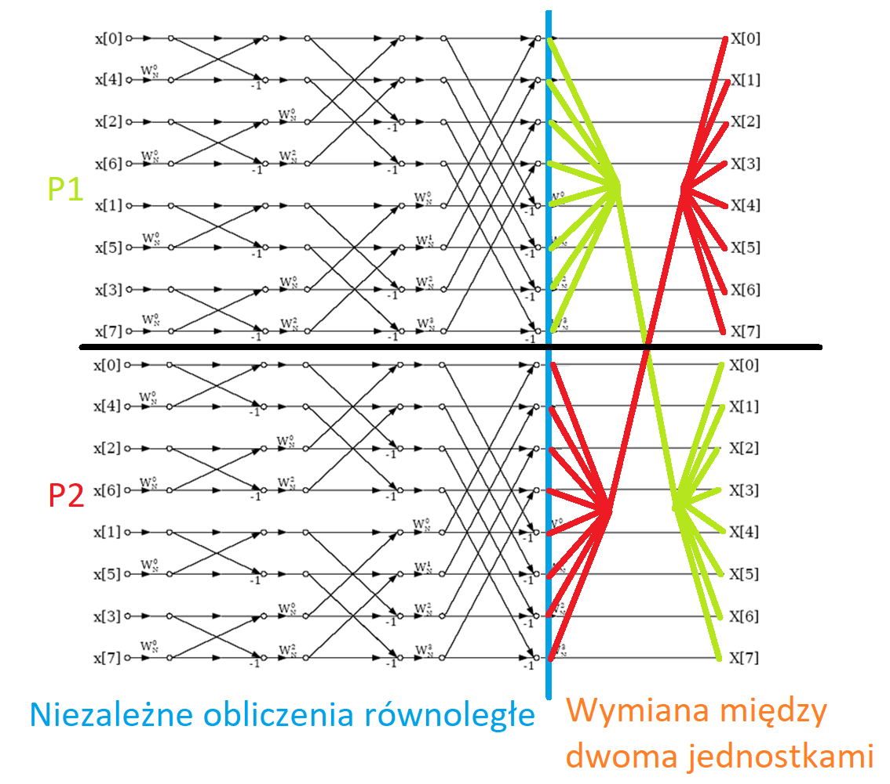
FFT równlolegle

Slide 6
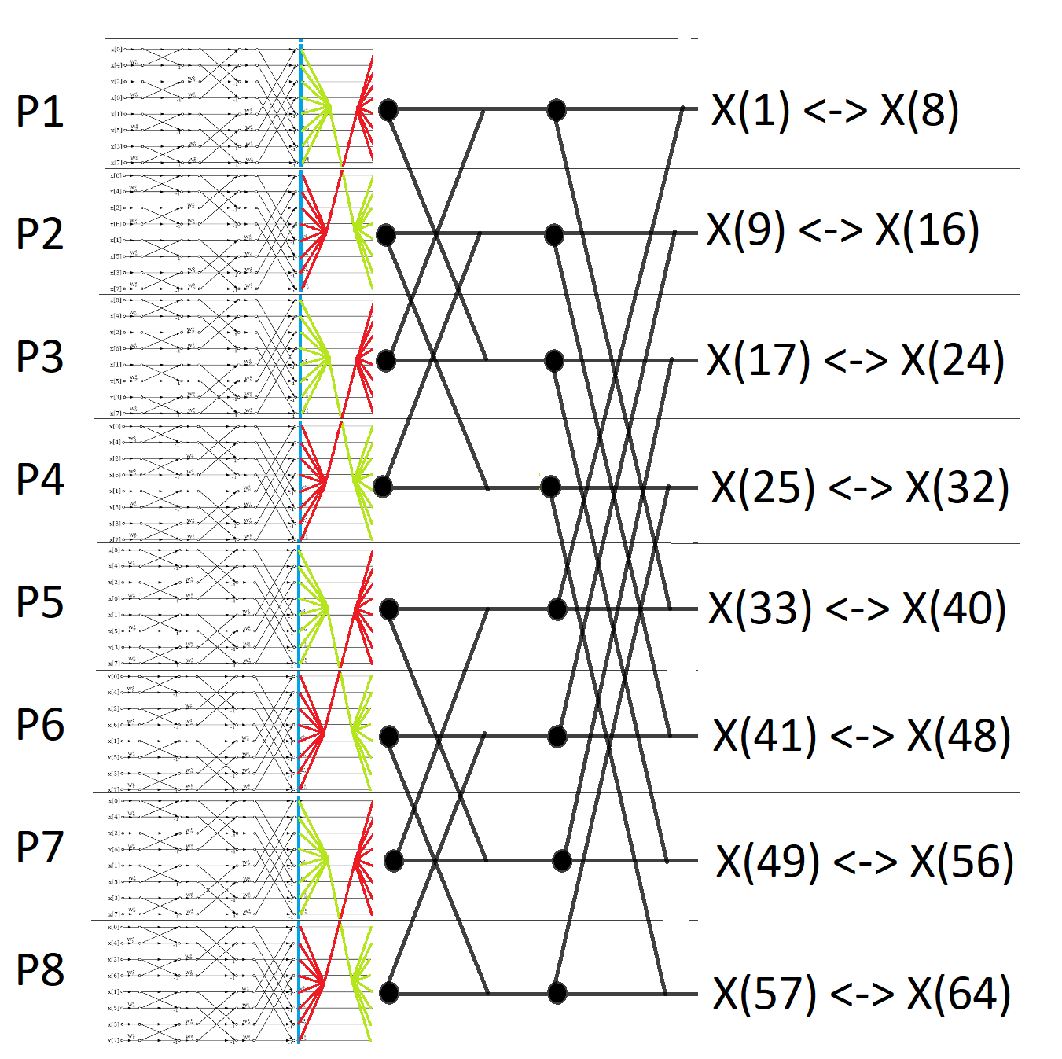
I tak dalej i tak dalej ....

Slide 7
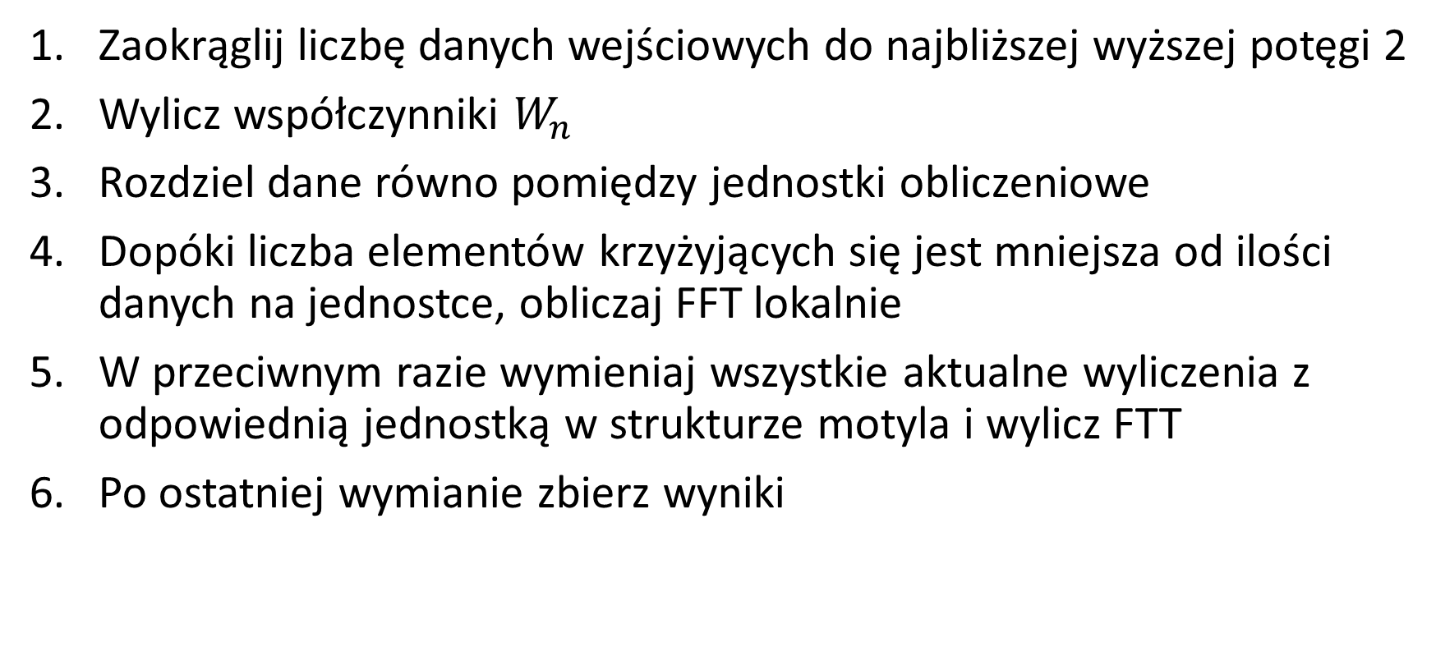
Przebieg równoległego FFT
Zaokrąglij liczbę danych wejściowych do najbliższej wyższej potęgi 2
Wylicz współczynniki $W_{n}$
Rozdziel dane równo pomiędzy jednostki obliczeniowe
Dopóki liczba elementów krzyżyjących się jest mniejsza od ilości danych na jednostce, obliczaj FFT lokalnie
W przeciwnym razie wymieniaj wszystkie aktualne wyliczenia z odpowiednią jednostką w strukturze motyla i wylicz FTT
Po ostatniej wymianie zbierz wyniki

Slide 8
Bibliografia
Introduction to Parallel Computing, Second Edition
https://cs.wmich.edu/gupta/teaching/cs5260/5260Sp15web/studentProjects/tiba&hussein/03278999.pdf

